Slide 1
Kainuun jätehuollon kuntayhtymä Ekokymppi
puh. 08 – 636 611
fax. 08 – 636 614
www.ekokymppi.fi
info@ekokymppi.fi
facebook, Kurre Kainuulainen

Slide 2
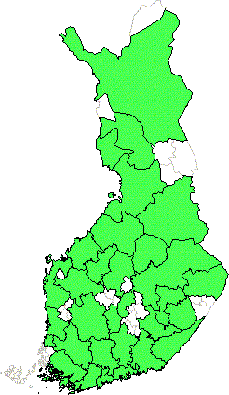
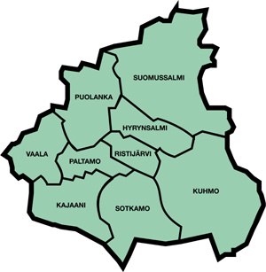
Kainuun jätehuollon kuntayhtymä
Alueellinen toimija:
viranomaistoiminta
jätehuoltopalvelut
Suomen aluejätelaitokset (KiVo)

Slide 3
Jätehuollon järjestäminen
Perussopimuksessa määritelty kuntayhtymälle siirretyt tehtävät
Viranomaistehtävät (jätehuoltoviranomainen = uuden lain jätelautakunta)
jätehuoltomääräykset, kuljetusjärjestelmän valinta, järjestetyn jätteenkuljetuksen alueen määrääminen
järjestettyyn jätteenkuljetukseen liittymisen valvonta
taksat ja niiden maksuunpano
poikkeukset määräyksistä
yleinen jätehuollon kehittäminen
Palvelutehtävät (vastaanotto, kuljetus, käsittely, hyödyntäminen)
Majasaaren jätekeskus
lajitteluasemat
aluekeräyspisteet
ekopisteet
neuvonta ja tiedotus
Kunnille jäi ympäristölautakunnalle kuuluvat ympäristönsuojeluviranomaistehtävät (valvonta, roskaantuminen ym.)

Slide 4
Organisaatio
Yhtymäkokous = jätelautakunta
Yhtymähallitus
Tarkastuslautakunta
Toimitusjohtaja
Toimistohenkilöstö
- taloushallinto
- asiakaspalvelu
- neuvonta ja tiedotus - ympäristö ja ylläpito
Kenttähenkilöstö
- Majasaaren jätekeskus
- lajitteluasemat 8 kpl

Slide 5
Palvelut
Majasaaren jätekeskus:
sekajätteen vastaanotto ja käsittely
lajittelulaituri pienasiakkaille
öljyisten maiden ja öljyisten jätteiden vastaanotto ja käsittely / esikäsittely
vaarallisten jätteiden vastaanotto
hyödynnettävien jätteiden vastaanotto ja käsittely / esikäsittely
Lajitteluasemat (8)
lähes kaikki jakeet pienkuormina (ei bio/lääkkeet)
Risumattila
Kannot ja oksat
Puutarhajätteet
omenat
Aluekeräyspisteet (131)
sekajäte ja paperi
Ekopisteet myyty RINKI:lle vuomnna 2016.

Slide 6
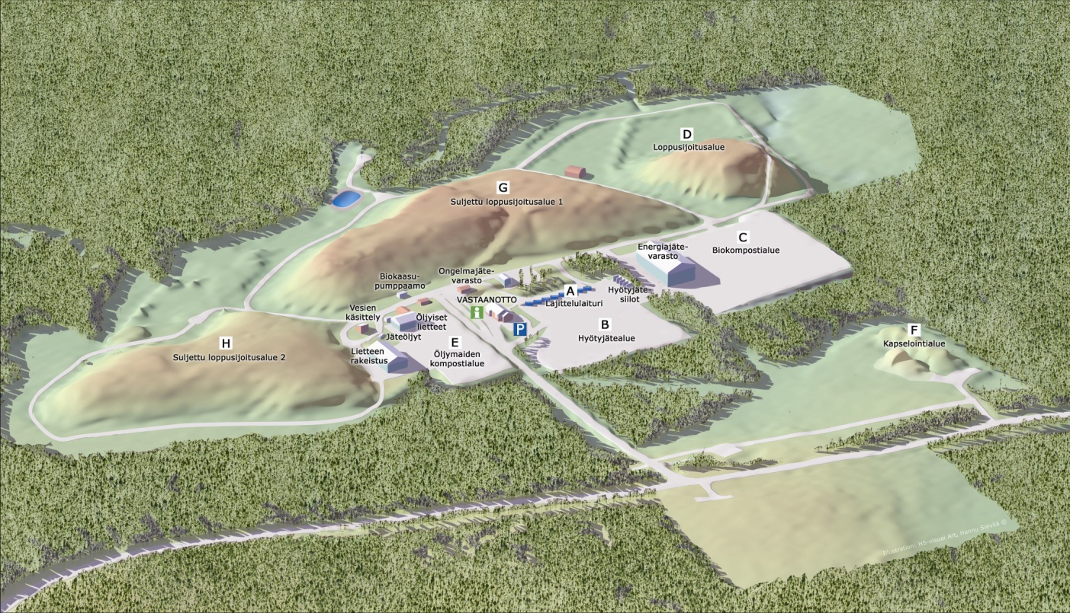
Majasaaren jätekeskus

Slide 7
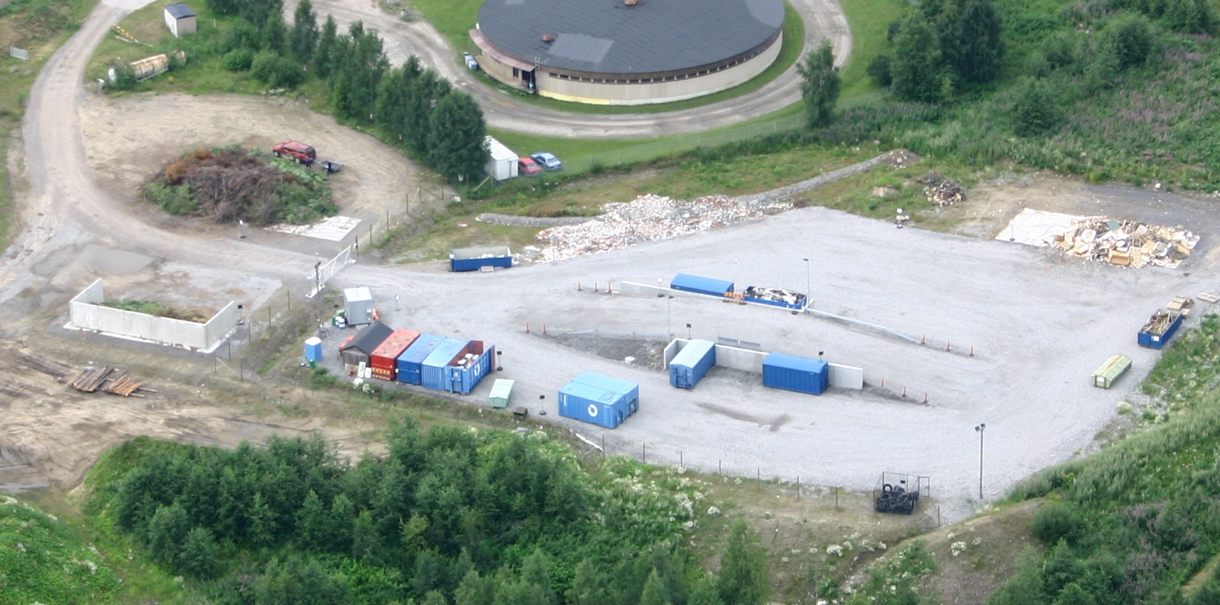
Lajitteluasemat Kuvassa Sotkamon LA

Slide 8
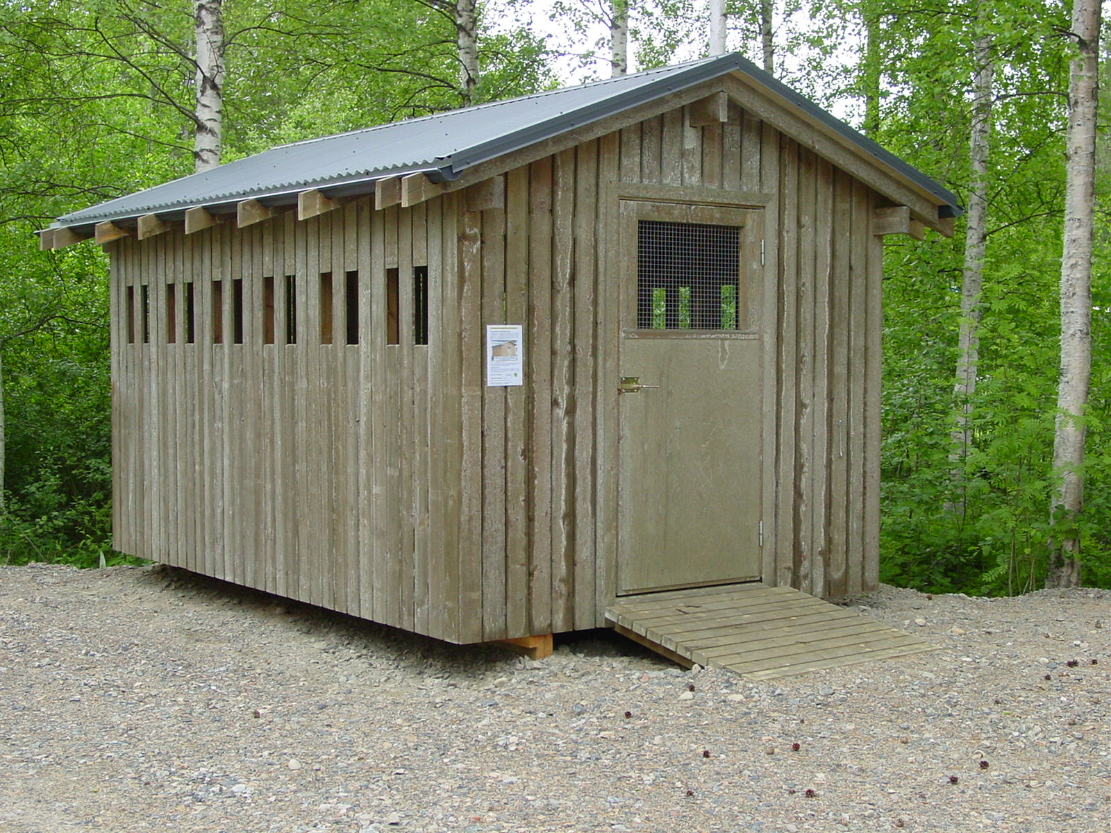
Jätehuone aluekeräyspisteellä

Slide 9
Jätteiden laitosmainen käsittely Kaikki rakennusjäte ja lajitteluasemien sekalaiset jätteet käsitellään ennen kuljetusta hyödyntämiseen.
Kahmarilajittelu eri jakeille
puu
muovi
mineraaliainekset
lasi/metalli
eristemateriaalit ja kipsilevy
SER
Loppu murskataan Riikinvoimaan vietäväksi
Kiertoon n. 60 %, poltto n. 40 %
3.

Slide 10
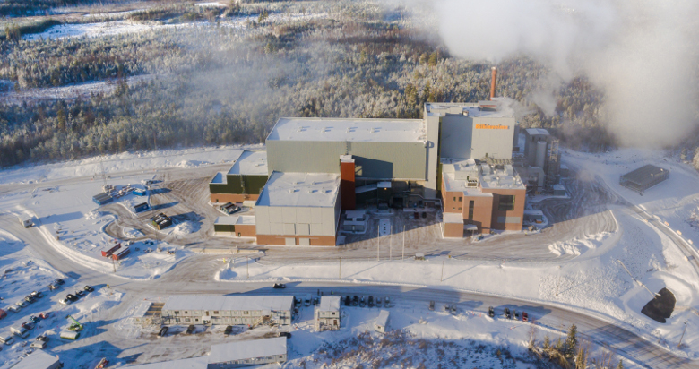
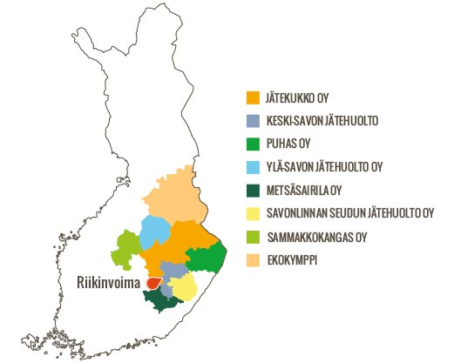
Sekajäte energiaksi
Ekokymppi on Riikinvoiman ekovoimalaitoksen osakas (3,16 %)
Riikinvoiman ekovoimalaitos tuottaa lämpöä Varkauden kaukolämpöverkkoon ja sähköä omistajilleen
Valtaosa Kainuussa syntyvästä sekajätteestä toimitetaan polttoaineeksi ekovoimalaitokseen (13 ktn), loput muihin energiavoimaloihin (5 ktn)
3.
Jätettä 145 000 tn/a
Pa-teho 54 MW
Kaukolämpöä 180 GWh/a
Sähköä 90 GWh/a
9 omistajaa
640 000 asukasta
57 kuntaa
mankala laitos

Slide 11
Kiitos!!

